Slide 1



Slide 2



Slide 3
MENGORGANISASIKAN DATA DALAM LINGKUNGAN FILE TRADISIONAL
Sistem Komputer mengorganisasikan data kedalam sebuah hierarki yang dimulai dengan bit dan byte, lalu berlanjut ke field, record dan basis data.
Bit : Mewakili unit terkecil dari data yg dapat disimpan dalam komputer
Byte : Sekumpulan Bit yang mewakili sebuah karakter tunggal, yang
dapat menjadi huruf, angka atau simbol lain.
Field : pengelompokan karakter menjadi sebuah kata, kumpulan kata,
atau bilangan lengkap
Record : Sekumpulan Field yang saling berhubungan
  Sebuah record menggambarkan sebuah entitas
  Atribut merupakan karakteristik atau kualitas yang mengambarkan ciri dari sebuah entitas khusus
File : Sekelompok Record yang memiliki jenis yang sama
Database : Sekelompok File yang saling berhubungan

Slide 4
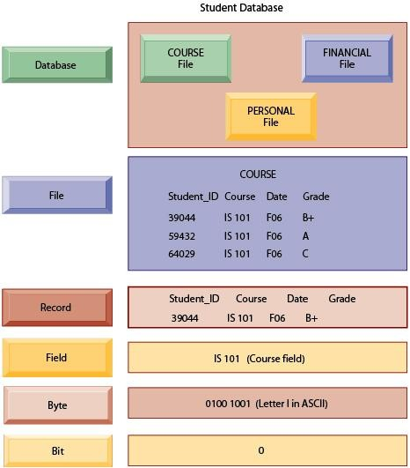
HIRARKI DATA

Slide 5
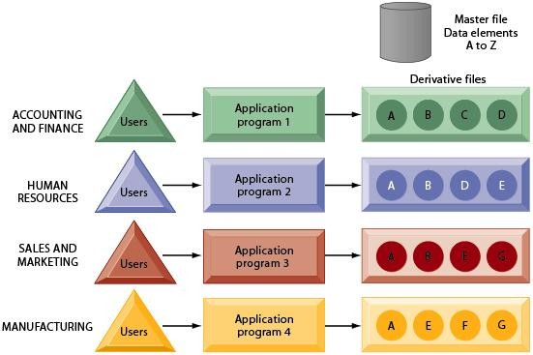
PEMROSESAN FILE TRADISIONAL
Pada kebanyakan organisasi, file data dan sistem cenderung ber tumbuh secara mandiri tanpa rencana menyeluruh untuk perusahaan. Akuntansi, Keuangan, Manufaktur, SDM, juga penjualan dan pemasaran, semua berkembang dengan sistem dan file datanya sendiri.

Slide 6
MASALAH DENGAN LINGKUNGAN FILE TRADISIONAL
REDUDANSI DAN INKONSISTENSI DATA
  Adanya Duplikasi Data Dalam Beberapa File Data Sehingga Data Yang Sama Disimpan Didalam Lebih Dari Satu Lokasi
KETERGANTUNGAN PROGRAM – DATA
  Perubahan dalam program membutuhkan perubahan dalam data
KURANGNYA FLEKSIBILITAS
KEAMANAN YANG BURUK
KURANGNYA DALAM PEMBAGIAN DAN KETERSEDIAAN DATA

Slide 7
PENDEKATAN BASIS DATA TERHADAP PENGELOLAAN DATA
Teknologi Basis Data Mengatasi Masalah Dalam Organisasi
File Tradisional.
Basis Data Adalah Sekumpulan Data Organisasi Untuk Melayani Banyak Aplikasi Secara Efisien Dengan Memusatkan Data Dan Mengendalikan Rendudansi Data.
Sistem Manajemen Basis Data (DBMS) Adalah Perangkat Lunak Yang Memudahkan Organisasi Untuk Memusatkan Data, Mengelola Data Secara Efisien Dan Menyediakan Akses Data Bagi Progam Aplikasi.
DBMS (Database management system) Bertindak sebagai
antar muka antar program aplikasi dan file data fisik

Slide 8
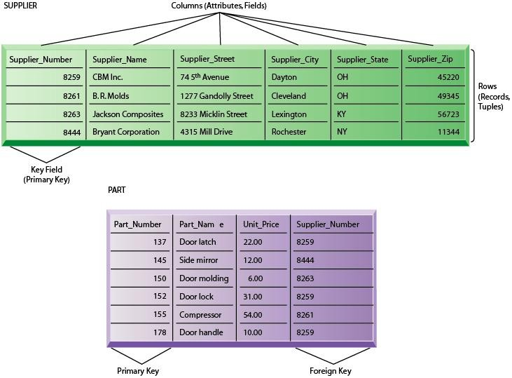
TABEL BASIS DATA RELASIONAL

Slide 9
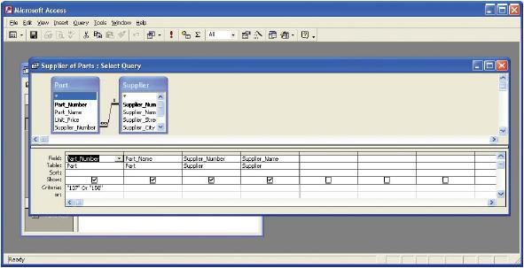
QUERI MS. ACCESS

Slide 10


Slide 11

ENTITY-RELATIONSHIP DIAGRAM
ENTITY
ENTITY
RELATIONSHIP
KATA BENDA
KATA BENDA
KATA KERJA

Slide 12
ENTITY-RELATIONSHIP DIAGRAM
PEGAWAI
JABATAN
PUNYA
PEGAWAI
MEMPUNYAI
JABATAN
PEGAWAI
DIPUNYAI OLEH
JABATAN
PROYEK
PEGAWAI
KERJA
PROYEK
DIKERJAKAN OLEH
PEGAWAI
PROYEK
MENGERJAKAN PEGAWAI

Slide 13
ENTITY-RELATIONSHIP DIAGRAM
MAHASISWA
MT-KULIAH
IKUT
PELANGGAN
BARANG
BELI
NASABAH
REKENING
PUNYA
ANGGOTA
BUKU
PINJAM
FAKTUR
STOCK
TAMBAH
PEGAWAI
PINJAMAN
PUNYA

Slide 14
ENTITY-RELATIONSHIP DIAGRAM
PEGAWAI
1
1
JABATAN
PUNYA
1
1
1
1
PROYEK
1
M
PEGAWAI
KERJA
1
1
M
1
MHSISWA
M
N
MT-KULIAH
IKUT
1
M
M 1

Slide 15
ENTITY-RELATIONSHIP DIAGRAM
PEGAWAI
1
1
JABATAN
PUNYA
NO-PEG NAMA ALAMAT
NO-PEG
KD-JAB
KD-JAB URAIAN TUNJANGAN
PROYEK
1
M
PEGAWAI
KERJA
KD-PROY NM-PROY ANGGARAN
KD-PROY NO-PEG
NO-PEG NAMA HONOR
MHSISWA
M
N
MT-KULIAH
IKUT
NIM NAMA ALAMAT
NIM
KD-MATKUL
NILAI
KD-MATKUL NM-MATKUL SKS

Slide 16
ENTITY-RELATIONSHIP DIAGRAM
JENIS ENTITY
PEGAWAI
1
M
ABSEN
ISI
STRONG ENTITY
WEAK ENTITY
TIDAK MEMPUNYAI KEY
PEGAWAI
1
M
ABSEN
ISI
NO-PEG NAMA ALAMAT
NO-PEG
TANGGAL JAM-MASUK JAM-PULANG

Slide 17
ENTITY-RELATIONSHIP DIAGRAM
NO-PEG NO-PROY
NO-PROY NAMA-PROY BIAYA
NO-PEG NAMA GAPOK
PEGAWAI
1
PROYEK
M
KERJA
LAMA-KERJA
JABATAN
M
M
NO-PROY KD-BAR JUMLAH
NO-PEG
KD-BAG
PUNYA
PAKAI
1
N
KD-BAR HARGA-BAR NAMA-BAR
KD-BAG
NAMA-BAG
BAGIAN
BARANG

Slide 18


Slide 19
TRANSFORMASI D-ER KE LRS
PEDOMAN
SETIAP ENTITY AKAN DIUBAH KEBENTUK SEBUAH KOTAK DENGAN NAMA
ENTITY BERADA DILUAR KOTAK DAN ATTIBUTE BERADA DI DALAM KOTAK
ALAMAT
TG-LAHIR
PEGAWAI
PEGAWAI
ALAMAT TG-LAHIR STATUS
STATUS
•SEBUAH RELATIONSHIP KADANG DISATUKAN DALAM SEBUAH KOTAK BERSAMA ENTITY, KADANG DIPISAH MENJADI SEBUAH KOTAK TERSENDIRI
PERHATIKAN !
  CARDINALITY (TINGKAT HUBUNGAN)
1 : 1
1 : M
M :N
ONE-TO-ONE ONE-TO-MANY MANY-TO-MANY
SANGAT BERPENGARUH PADA TRANSFORMASI

Slide 20
TRANSFORMASI D-ER KE LRS
TRANSFORMASI 1:1
ONE-TO-ONE
1
1
PILIH SALAH SATU
1
1
PEDOMAN PENGGABUNGAN
KEARAH WEAK ENTITY
KE ENTITY YANG MEMBUTUHKAN REFERENSI
ATAU
KE ENTITY DENGAN JUMLAH ATRIBUT YANG LEBIH SEDIKIT

Slide 21
TRANSFORMASI D-ER KE LRS
TRANSFORMASI 1:1
ONE-TO-ONE
NO-PEG TGL-LAHIR NAMA ALAMAT STATUS
GA-POK
KD-JAB DESKRIPSI TUNJANGAN
PEGAWAI
1
1
JABATAN
PUNYA
?
PEGAWAI
NO-PEG TGL-LAHIR NAMA ALAMAT STATUS
GA-POK
KD-JAB
PEGAWAI
JABATAN
NO-PEG TGL-LAHIR NAMA ALAMAT STATUS
GA-POK
JABATAN
KD-JAB
KD-JAB DESKRIPSI TINJANGAN
KD-JAB DESKRIPSI TINJANGAN NO-PEG
NO-PEG

Slide 22

TRANSFORMASI D-ER KE LRS
TRANSFORMASI 1:M
ONE-TO-MANY
M
1
SELALU KE ARAH MANY
1
M
PEDOMAN PENGGABUNGAN
TIDAK PERLU MELIHAT JUMLAH ATRIBUT YANG LEBIH SEDIKIT
SELALU DIGABUNG KE ARAH MANY
M
1

Slide 23
TRANSFORMASI D-ER KE LRS
TRANSFORMASI 1:M
ONE-TO-MANY
NO-PEG TGL-LAHIR NAMA ALAMAT STATUS
GA-POK
KD-PROY DESKRIPSI TGL-MULAI
PEGAWAI
M
1
PROYEK
KERJA
PEGAWAI
PROYEK
NO-PEG TGL-LAHIR NAMA ALAMAT STATUS
GA-POK
KD-PROY
KD-PROY DESKRIPSI TGL-MULAI
KD-PROY

Slide 24
TRANSFORMASI M :N MANY-TO-MANY
RELATIONSHIP BERDIRI SENDIRI
M
N
PEDOMAN TRANSFORMASI
TIAP ENTITY MENJADI SEBUAH LOGICAL RECORD STRUCTURE
RELATIONSHIP JUGA MENJADI SEBUAH LOGICAL RECORD STRUCTURE

Slide 25
TRANSFORMASI D-ER KE LRS
TRANSFORMASI M :N
MANY-TO-MANY
NIM
KD-MATKUL NILAI
NIM
TGL-LAHIR NAMA ALAMAT JEN-KEL
KD-MATKUL DESKRIPSI SKS
MHSISWA
M
N
MAT-KUL
IKUT
MHSISWA
IKUT
MAT-KUL
NIM
TGL-LAHIR NAMA ALAMAT JEN-KEL
NIM
KD-MATKUL NILAI
KD-MATKUL DESKRIPSI SKS
NIM
KD-MATKUL

Slide 26
ENTITY-RELATIONSHIP DIAGRAM
NO-PEG
KD-PROY
NO-PEG NAMA ALAMAT HONOR
KD-PROY LOKASI JENIS
PEGAWAI |  | M
 | 1
PROYEK
KERJA
1
M
KD-PROY KD-BRNG JUMLAH
NO-PEG
NO-POL
DAPAT
PAKAI
NO-POL MEREK TAHUN WARNA TGL-PAKAI
1
N
KD-BRNG NAMA-BR HAR-SAT
MOBIL
BARANG

Slide 27
TRANSFORMASI D-ER KE LRS
NO-PEG KD-PROY
NO-PEG NAMA ALAMAT HONOR
KD-PROY LOKASI JENIS
PEGAWAI
1 | PROYEK
 |  | M
M
KERJA
1
KD-PROY KD-BRNG JUMLAH
NO-PEG
NO-POL
DAPAT
PAKAI
NO-POL MEREK TAHUN WARNA TGL-PAKAI
1
N
KD-BRNG NAMA-BR HAR-SAT
MOBIL
BARANG

Slide 28
TRANSFORMASI D-ER KE LRS
NO-PEG KD-PROY
NO-PEG NAMA ALAMAT
PEGAWAI
PROYEK
KD-PROY LOKASI JENIS
KERJA
1
M
1
NO-PEG KD-JAB
M
KD-PROY KD-BRNG JUMLAH
PUNYA
PAKAI
KD-JAB URAIAN TUNJANGAN
1
N
KD-BRNG NAMA-BR HAR-SAT
JABATAN
BARANG
NO-PEG NAMA ALAMAT KD-PROY KD-JAB
KD-PROY LOKASI JENIS
PEGAWAI
KD-PROY
PROYEK
KD-PROY
KD-JAB
KD-PROY KD-BRNG JUMLAH
PAKAI
JABATAN
KD-JAB URAIAN TUNJANGAN
KD-BRNG
KD-BRNG NAMA-BR HAR-SAT
BARANG

Slide 29


Slide 30
ATURAN TRANSFORMASI LRS KE RELASI/TABEL
TIAP SATU LRS AKAN MENJADI SATU TABEL
MAHASISWA
NIM NAMA ALAMAT
TEMPAT-LAHIR TGL-LAHIR
J-KELAMIN
MAHASISWA
NAMA LRS MENJADI NAMA TABEL
TIAP 1 (SATU) ATRIBUT AKAN MENJADI 1 (SATU) KOLOM
NAMA ATRIBUT AKAN MENJADI NAMA KOLOM

Slide 31
TRANSFORMASI LRS KE RELASI
PEGAWAI
CONTOH
NO-PEG | NAMA | ALAMAT | KD-PROY | KD-JAB
PEGAWAI
PROYEK
NO-PEG |  | KD-PROY
NAMA | KD-PROY | LOKASI
ALAMAT KD-PROY KD-JAB |  | JENIS
PROYEK
KD-PROY | LOKASI | JENIS
KD-PROY
PAKAI
KD-JAB
KD-PROY | KD-BRNG | JUMLAH
KD-PROY KD-BRNG JUMLAH
KD-JAB URAIAN TUNJANGAN
PAKAI
JABATAN
BARANG
KD-BRNG |  | NAMA-BR | HARSAT
KD-BRNG
KD-BRNG NAMA-BR HAR-SAT
JABATAN
KD-JAB | URAIAN | TUNJANGAN
BARANG

Slide 32
TRANSFORMASI LRS KE RELASI
PEGAWAI
NO-PEG | NAMA | ALAMAT | KD-PROY | KD-JAB
PK |  |  | FK | FK
ADA YANG
MERASA PERLU MEMPERLIHATKAN PRIMARY KEY & FOREIGN KEY
PROYEK
KD-PROY | LOKASI | JENIS
PK
PAKAI
KD-PROY | KD-BRNG | JUMLAH
PK
FK | FK
BARANG
KD-BRNG | NAMA-BR | HARSAT
PK
JABATAN
KD-JAB | URAIAN | TUNJANGAN
PK

Slide 33
SPESIFIKASI BASIS DATA
Nama File
Media Isi
Primary key Panjang record Jumlah record Struktur
: Proyek
: Harddisk
: Data Proyek yang dimiliki perusahaan
: KD_PROY
: 39 byte
: 13 Record
:
No | Nama Field | Jenis | Lebar | Desimal | Keterangan
1 | KD_PROY | TEXT | 4 |  | Kode Proyek
2 | JENIS | TEXT | 15 |  | Jenis Proyek
3 | LOKASI | TEXT | 20 |  | Lokasi Proyek

Slide 34
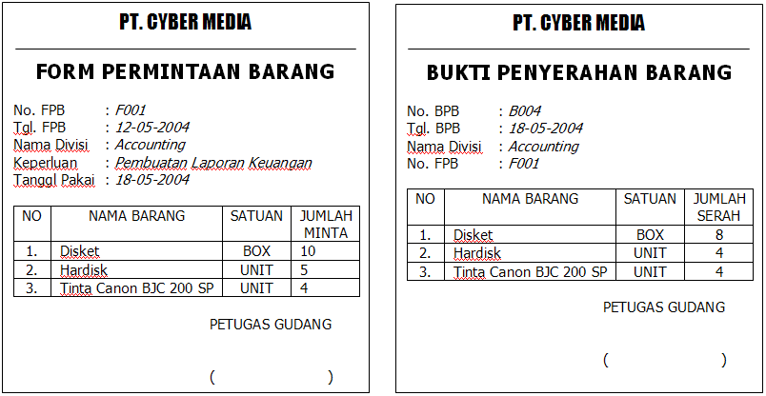
Contoh :
Keterangan :
Setiap Divisi dapat membuat Lebih dari satu Form Permintaan Barang.
Satu Form Permintaan Barang dapat membuat Lebih dari satu Bukti Penyerahan Barang, karena dapat dimungkinkan Jumlah yang diminta dapat tidak sama dengan jumlah yang diserahkan.

Slide 35
TAHAP MEMBUAT ERD
Keluarkan semua atribut yang dimiliki oleh dokumen
sumber
Tentukan Atribut yang dapat menjadi Primary Key jika TIDAK ADA boleh DIBUAT BARU lalu tentukan ketergantungan atribut terhadap primary key nya
Tentukan nama entitas dari kelompok atribut yang
telah bergantung terhadap primary keynya.
Gambarkan hubungan masing-masing entitas beserta
atribut – atributnya.
Tentukan Cardinality/tingkat hubungan dari masing-
masing Entitas yang telah terhubung.

Slide 36
MENGGUNAKAN BASIS DATA UNTUK MENINGKATKAN KINERJA BISNIS DAN PROSES PENGAMBILAN KEPUTUSAN
Perusahaan menggunakan basis data untuk melacak transaksi dasar seperti membayar pemasok, memproses pesanan, melacak pelanggan, dan membayar gaji karyawan
Perusahaan juga membutuhkan basis data untuk menyediakan informasi yang akan membantu perusahaan menjalankan bisnis dengan lebih efisien dan membantu manajer dan karyawan membuat keputusan lebih baik. Contoh :
  Perusahaan ingin mengetahui produk yang paling disukai
  Pelanggan mana yang paling menguntungkan

Slide 37
MENGELOLA SUMBER DATA
Menetapkan kebijakan informasi yaitu dengan menentukan aturan-aturan organisasi dalam hal pembagian, penyebaran, perolehan, standarisasi, klasifikasi dan penyimpanan dari informasi
Meliputi
  Administrasi data (data administration) bertanggung jawab atas kebijakan dan prosedur yang mengatur data sebagai sumber daya organisasi
  Tata kelola data (data governance) berurusan dengan kebijakan dan proses mengelola ketersediaan, daya guna, integritas dan keamanan data yang dipakai dalam perusahaan.

Slide 38
MEMASTIKAN KUALITAS DATA
Audit kualitas data (data quality audit) Merupakan survei terstruktur atas akurasi dan tingkat kelengkapan dari data dalam sebuah sistem informasi
Pembersihan data (data cleansing) Merupakan Kegiatan mendeteksi dan mengkoreksi data dalam basis data yang tidak benar, tidak lengkap, formatnya tidak tepat atau berlebihan.

Slide 39
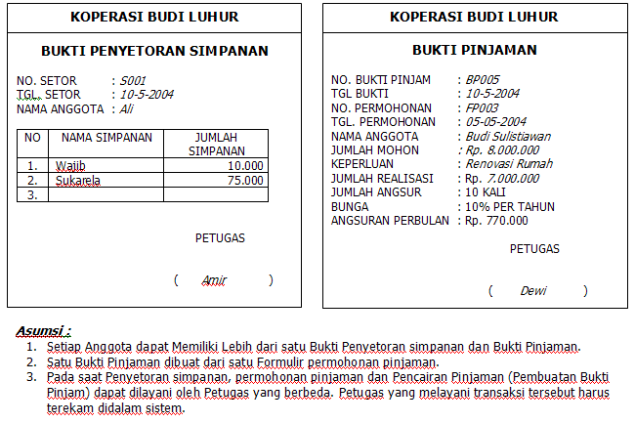
TUGAS MANDIRI
BUATLAH ERD DAN LRS DARI DOKUMEN BERIKUT :
BUAT :
ER-D
TRANSFORMASI ER-D KE LRS
LRS
DIKUMPULKAN TERAKHIR TANGGAL 8 APRIL 2012 PUKUL 23.59 WIB
KIRIM KE dosen01671@unpam.ac.id, cc : agungjawa1@gmail.com

Slide 40


